Slide 1
Проект «Мой край - Югра!»
Авторы: Сурова Т.Н

Slide 2
Тип проекта: познавательно - творческий. Участники проекта: Дети старшей группы, родители воспитанников, воспитатели группы. Длительность: краткосрочный(ноябрь)

Slide 3
Актуальность проекта
Югорская земля – это край, удивляющей своей красотой, щедростью и величием. Богатая история Югры, сам дух, этой земли, поистине философский и мудрый, располагают к неторопливому повествованию, размышлению о прошлом, настоящем и будущем. Мы обязаны сохранить для потомков это бесценное наследство, сделать его основой новейшей истории края, который мы с гордостью называем своей родиной. В последние годы мы стали часто сталкиваться с тем, что в обществе появилась устойчивая тенденция к утрате общечеловеческих ценностейи к широкому распространению равнодушия, неуважительного отношения к государству, Родине. Стало актуальным формировать патриотические чувства с самого раннего детства. Чувство Родины начинается с восхищения тем, что видит пред собой ребенок, чему он изумляется и что вызывает отклик в его душе… И хотя многие впечатления еще не осознаны им глубоко, но, пропущенное через детское сердце, они играют огромную роль в становлении личности патриота своей Родины.

Slide 4
Проблема:
В процессе беседы с детьми было выявлено, что дети мало знают о своем крае. Решено познакомить детей с жизнью народов Севера ханты и манси, с растительным и животным миром, с символикой ХМАО и города Сургута, выявить интересующие вопросы детей и через осуществление краткосрочного проекта в старшей группе, расширить представления о своей малой Родине – Югре.

Slide 5
Цель: продолжать формировать у детей старшего дошкольного возраста представления о родном городе и крае ХМАО - Югре.

Slide 6
Задачи:
Расширять знания детей о родном городе, крае, о природных условиях, о своеобразии жизни коренных народов Севера (жилище, одежда, труд, традиции).
Познакомить с символикой Югры (герб, флаг, гимн).
Развивать желание узнать что-то новое и интересное.
Воспитывать любовь к родному городу, чувства уважения к жизни, традициям и обычиям других народов.

Slide 7
1 этап реализации проекта (подготовительный)
1.Выявление проблемы, постановка цели, определение актуальности и значимости проекта.
2.Разработка проекта. Подбор методической литературы.
3.Вовлечь родителей в проектную деятельность.
Подбор наглядного материала для детей и родителей. 4.Создание панорамы «Югра» совместно с детьми,
родителями и воспитателями.

Slide 8
2 этап реализация проекта (практический)
Формы работы с детьми:
Рассматривание книг, иллюстраций.
Проведение НОД.
Заучивание стихов, пословиц, поговорок.
Выставки детских работ.
Творческая деятельность.
Дидактические, подвижные и сюжетно-ролевые игры.
Беседы; чтение сказок.

Slide 9
3 этап – итоговый:
Создание панорамы «Югра» совместно с детьми,
родителями и воспитателями.

Slide 10
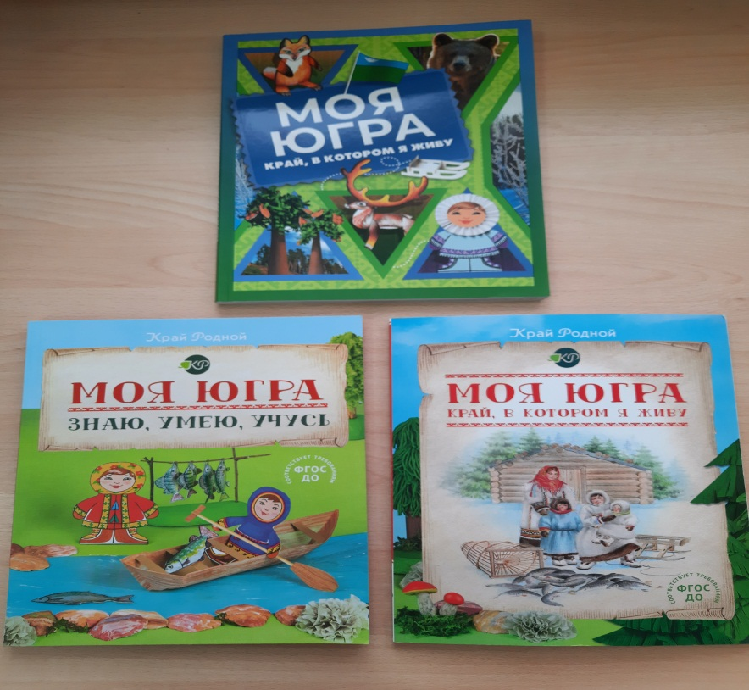
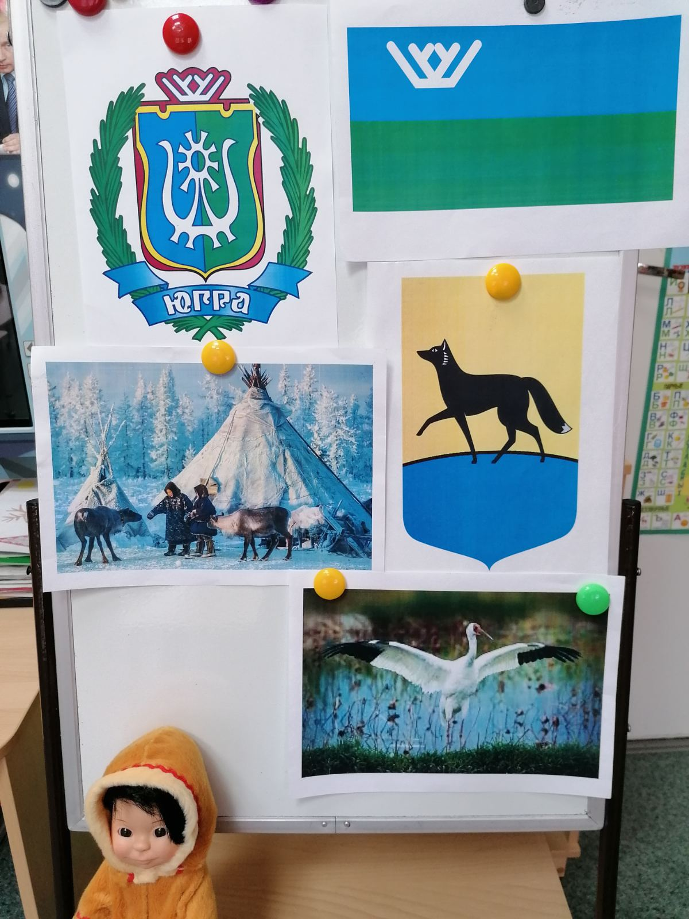
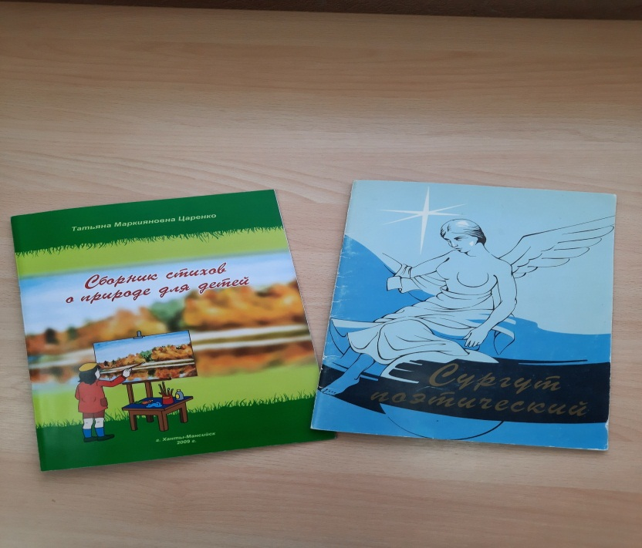

Slide 11
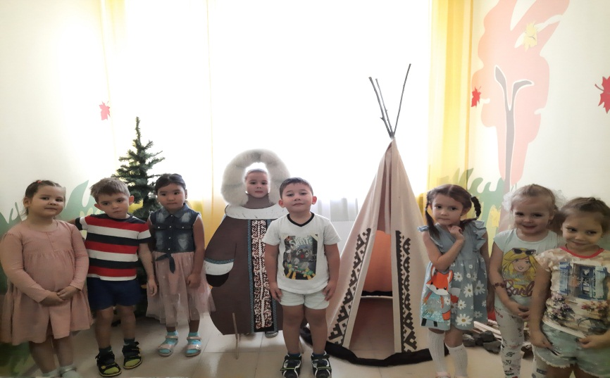
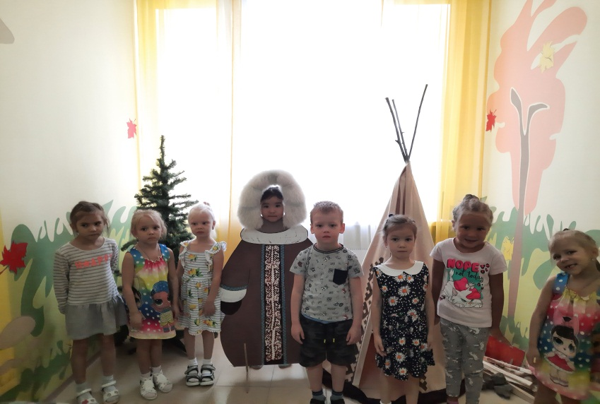
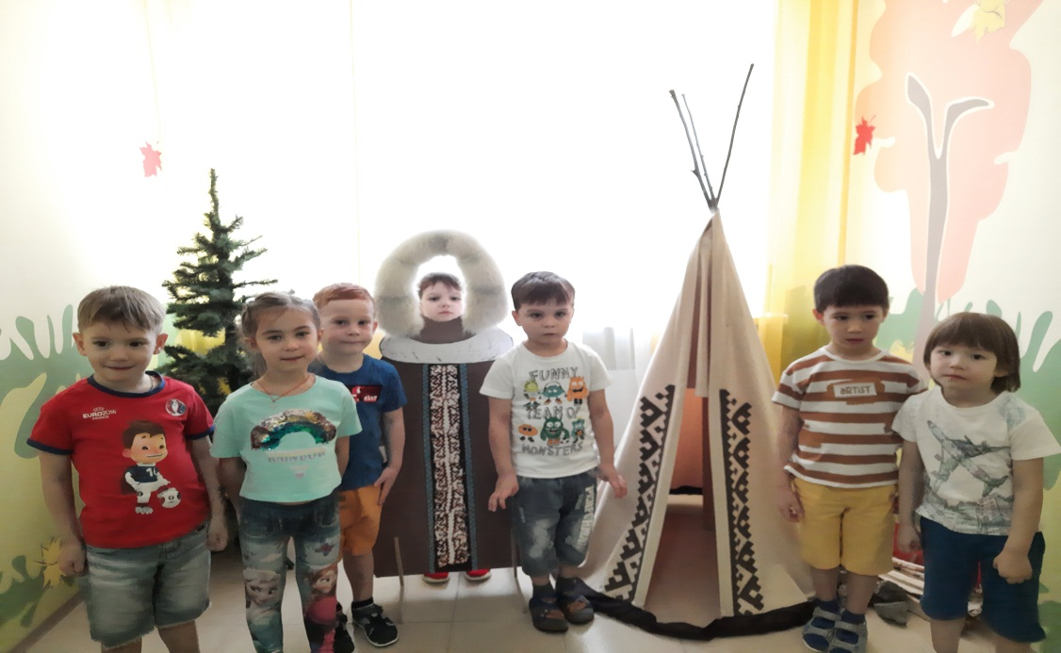

Slide 12
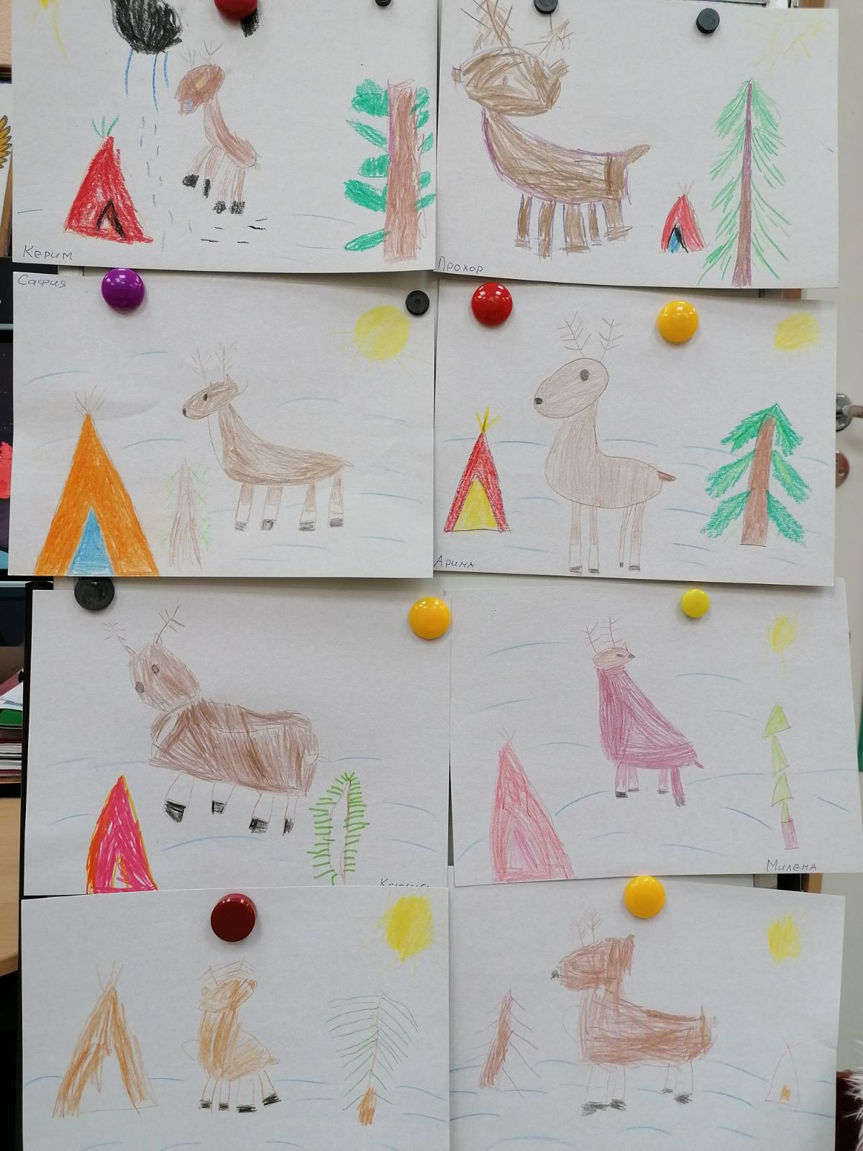
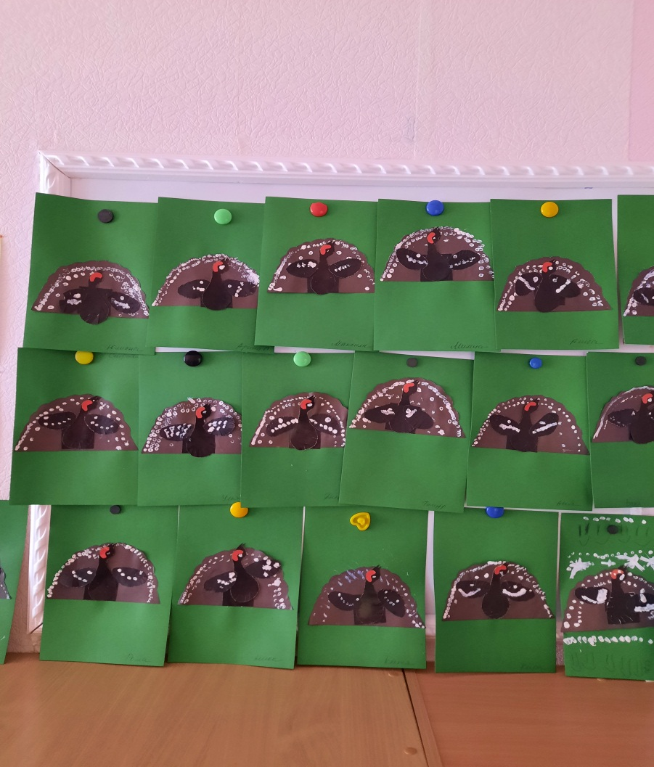
Продуктивная деятельность Аппликация «Глухарь». Рисование «Олень».

Slide 13
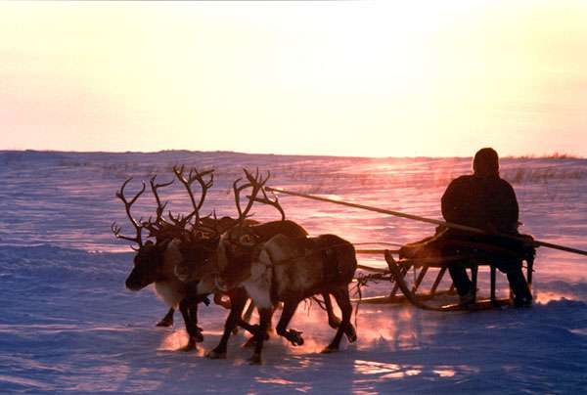
Презентации
«Югра – моя малая родина»

Slide 14
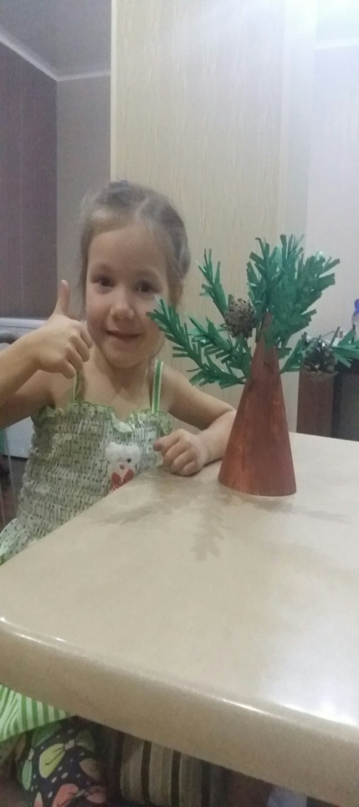
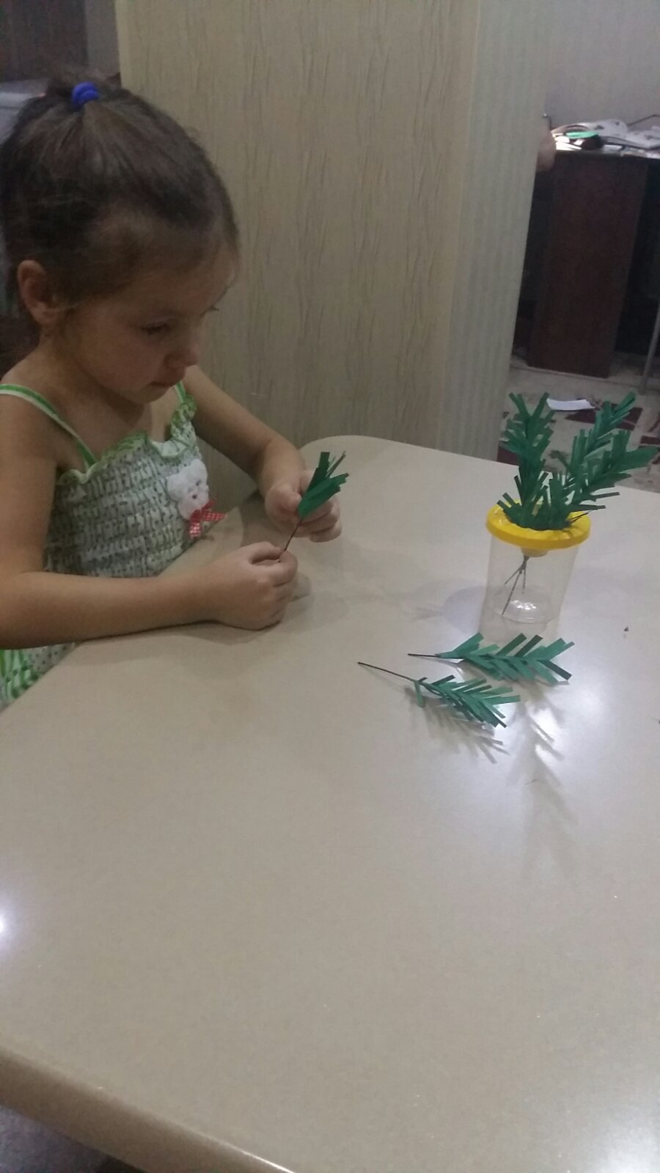
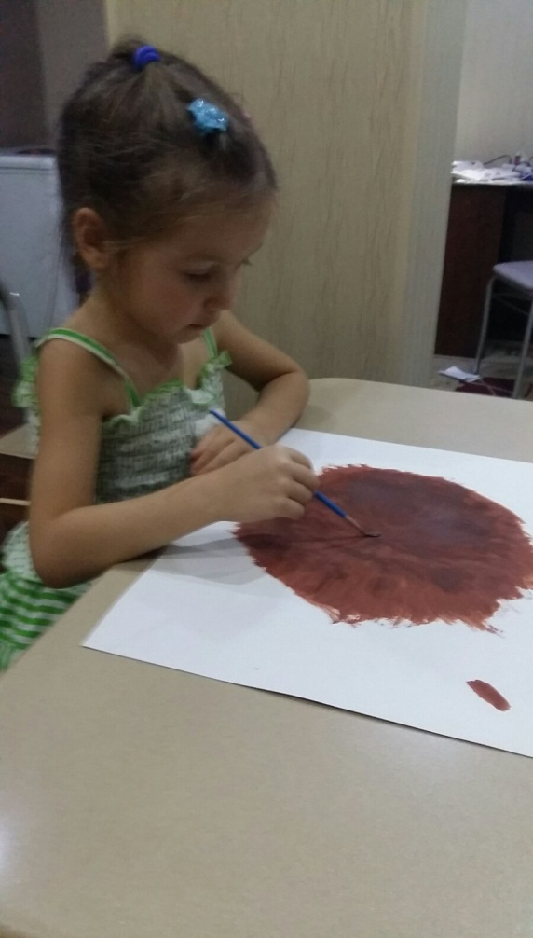
Творческая деятельность

Slide 15
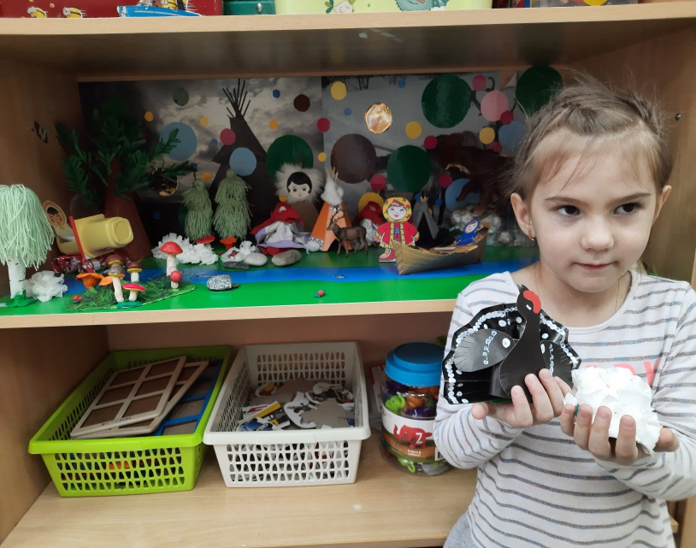
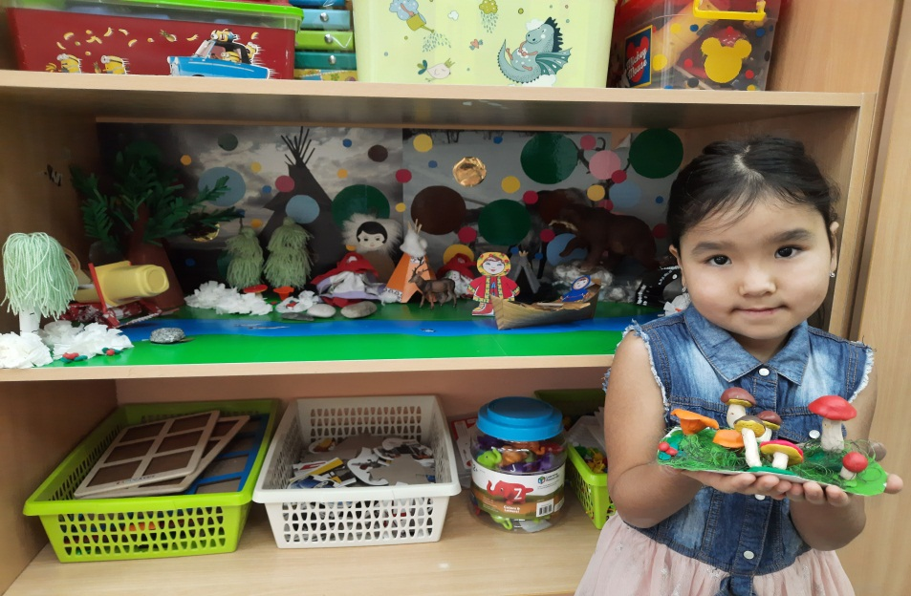
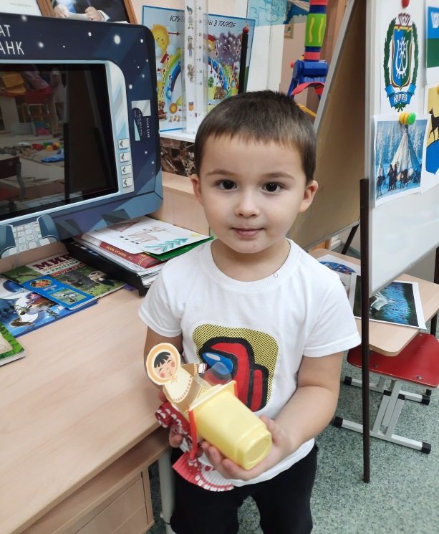
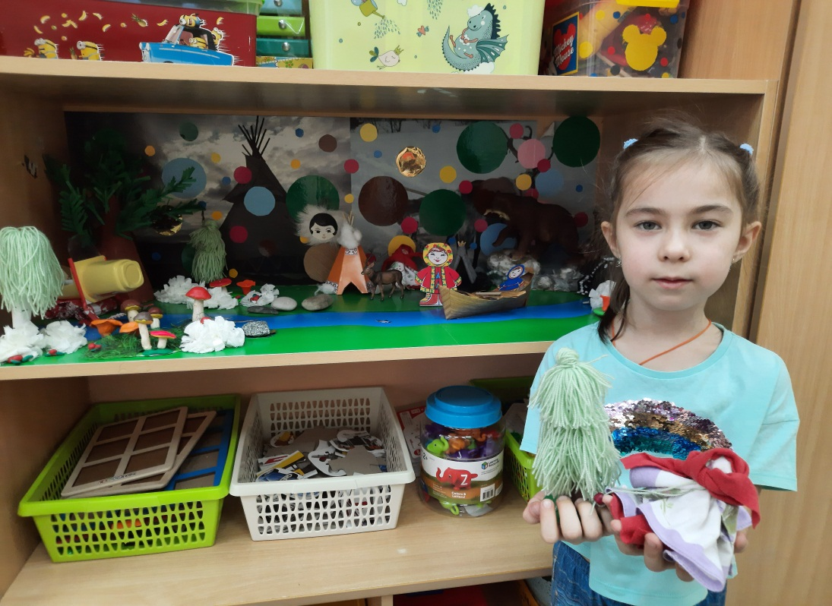

Slide 16
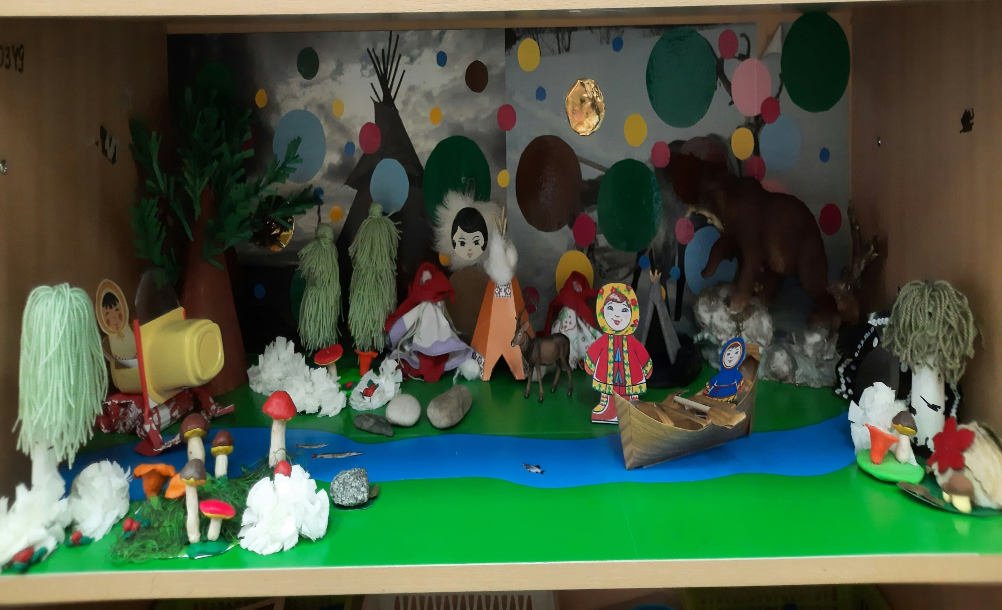
Панорама «Югра»

Slide 17
Спасибо за внимание !

